Slide 1



C H A P T E R
8
Notes:
Chapter 8 - Process Modeling

Slide 2

Objectives
Tujuan:
Memahami normalisasi bentuk ketiga (3NF)
Memahami normalisasi Boyce-Codd Normal Form (BCNF)
Notes:
Chapter 8 - Process Modeling

Slide 3

Lessons
Bentuk Normal Ke Tiga (3NF)
Bentuk Normal BCNF
Notes:
Chapter 8 - Process Modeling

Slide 4
NORMALISASI 3NF
3rd Normal Form (3NF)
Suatu relasi R disebut normal ke tiga (3rd NF) jika sudah memenuhi dalam bentuk normal ke dua (2nd NF) dan tidak dijumpai adanya ketergantungan TRANSITIF (Transitive Dependency).
Kebergantungan transitif (transitive dependency) adalah ketergantungan fungsional antara 2 (atau lebih) atribut bukan key (kunci/PK).
Syarat 3NF:
Harus berada dalam bentuk normal ke dua (2NF).
Ketergantungan field-field yang bukan PK adalah harus secara mutlak (full-dependent). Artinya harus tidak ada transitive dependency (ketergantungan secara transitif).
Notes:
Chapter 8 - Process Modeling
Teaching Tips
Do the poker chip problem as a fun, in-class exercise to illustrate the potential and value of decision tables.

Slide 5


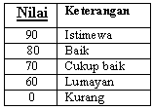
NORMALISASI 3NF
Contoh 3NF:
Bentuk Normal ke Dua (2NF) :
Tabel di samping sudah masuk dalam bentuk Normal 2. Akan tetapi kita lihat bahwa field Nama dan Nilai adalah full-dependent terhadap NRP yang bertindak sebagai PK. Berbeda dengan field Keterangan di atas yang dependent kepada NRP akan tetapi tidak mutlak. Ia lebih dekat ketergantungannya dengan field Nilai. Karena field Nilai dependent kepada NRP dan field Keterangan dependent kepada Nilai, maka field Keterangan juga dependant kepada NRP. Ketergantungan yang demikian ini yang dinamakan transitive-dependent (dependent secara transitif atau samar/tidak langsung). Untuk itu dilakukan normalisasi 3 (3NF).
fd1
fd2
Bentuk Normal ke Tiga (3NF) :
Notes:
Chapter 8 - Process Modeling
Teaching Tips
Do the poker chip problem as a fun, in-class exercise to illustrate the potential and value of decision tables.

Slide 6
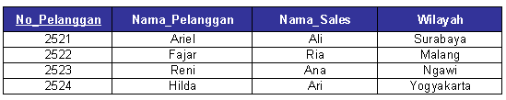
NORMALISASI 3NF
Contoh Lain 3NF:
Tabel Bentuk Normal ke dua (2NF) , dengan ketergantungan fungsional pada tanda panah:
PENJUALAN
fd1
fd2
Pada tabel diatas, kita lihat terdapat ketergantungan transitif, yaitu wilayah yang secara fungsional bergantung pada Nama_Sales, sedang Nama_Sales bergantung pada No_Pelanggan. Sehingga terdapat beberapa anomali pembaharuan pada relasi Penjualan diatas:
- Anomali Penyisipan (Insert): Pada saat memasukkan data nama sales baru, maka data No_Pelanggan dan data lain juga harus dimasukkan.
- Anomali Penghapusan (Delete): Pada saat dilakukan penghapusan No_Pelanggan = 2522, maka informasi tentang nama sales juga akan ikut terhapus.
- Anomali Modifikasi (Update): Pada saat dilakukan update data nama sales, maka harus dilakukan peng-update-an pada semua baris (row) pada tabel, hal ini sangat tidak efisien.
Notes:
Chapter 8 - Process Modeling
Teaching Tips
Do the poker chip problem as a fun, in-class exercise to illustrate the potential and value of decision tables.

Slide 7
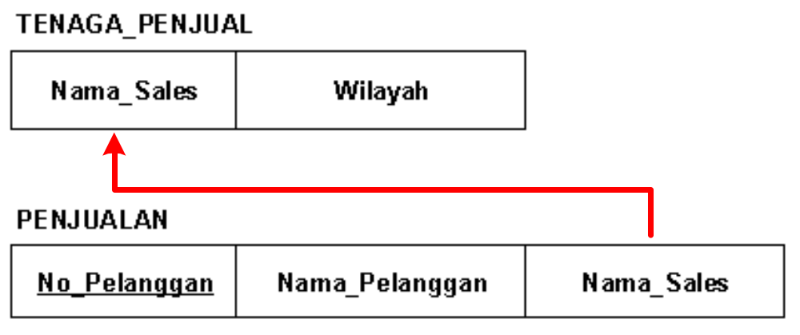
NORMALISASI 3NF
Bentuk Normal 3NF:
Notes:
Chapter 8 - Process Modeling
Teaching Tips
Do the poker chip problem as a fun, in-class exercise to illustrate the potential and value of decision tables.

Slide 8
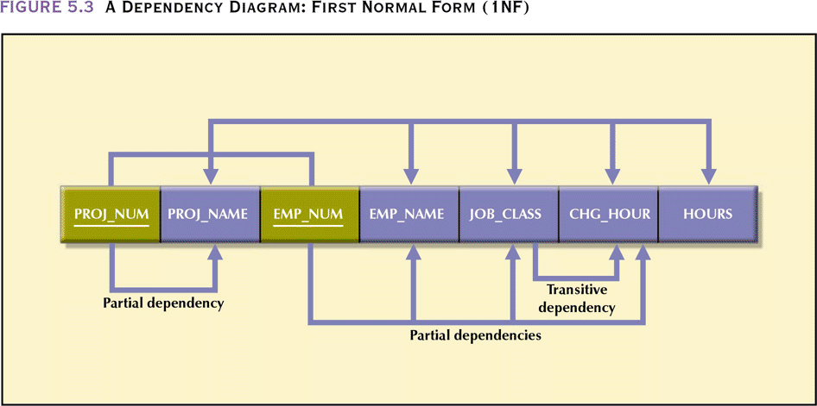
A Dependency Diagram: First Normal Form (1NF)

Slide 9
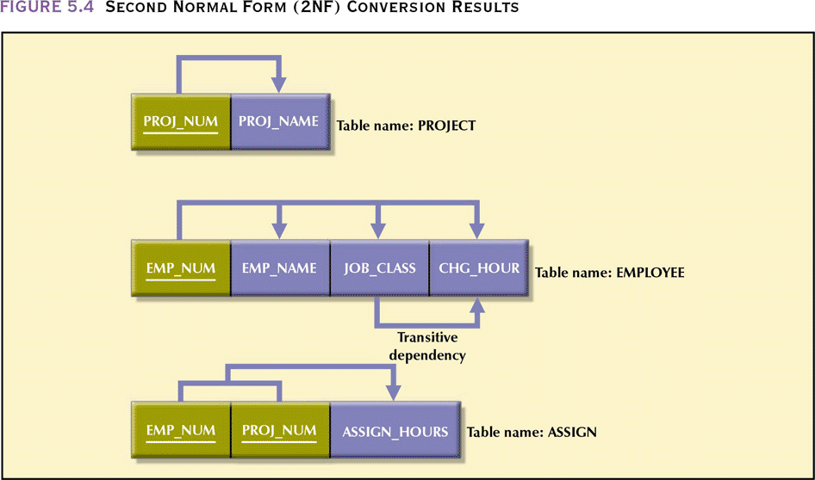
Second Normal Form (2NF) Conversion Results

Slide 10
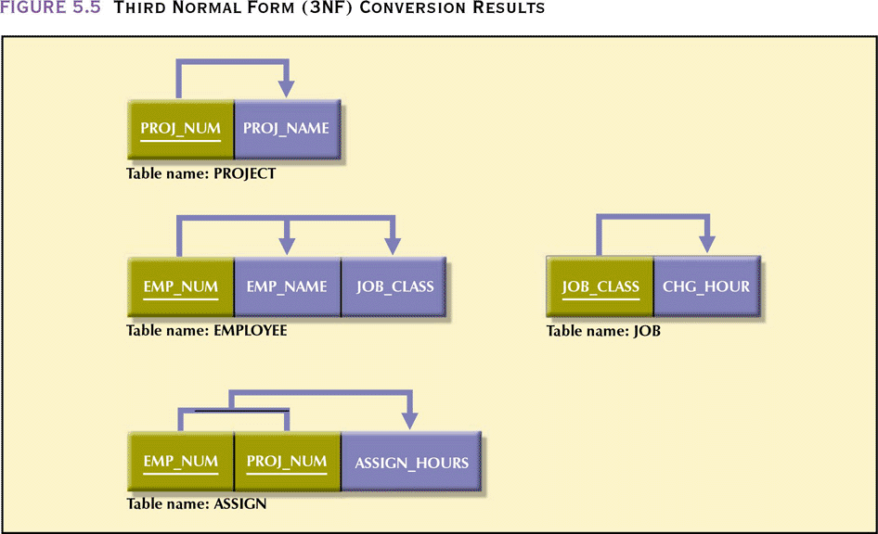
Third Normal Form (3NF) Conversion Results

Slide 11
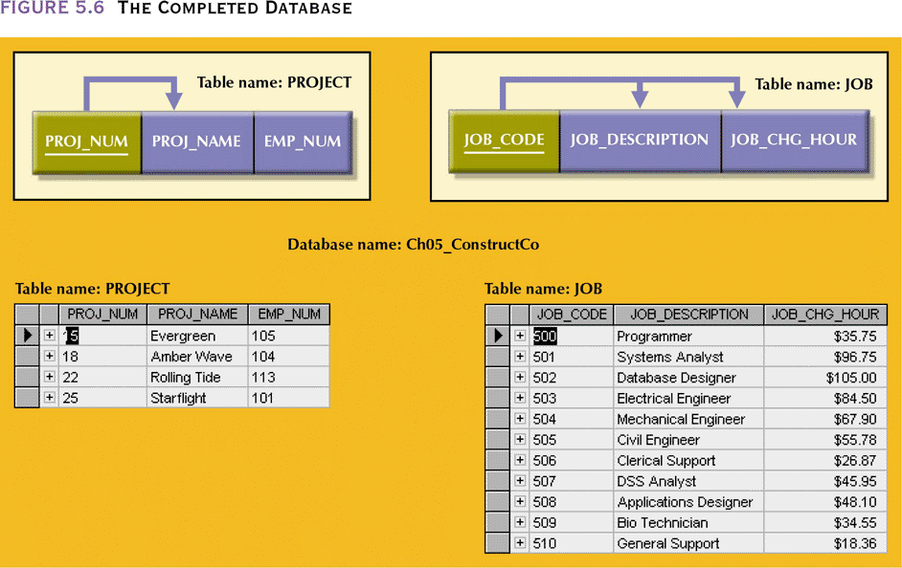
The Completed Database

Slide 12
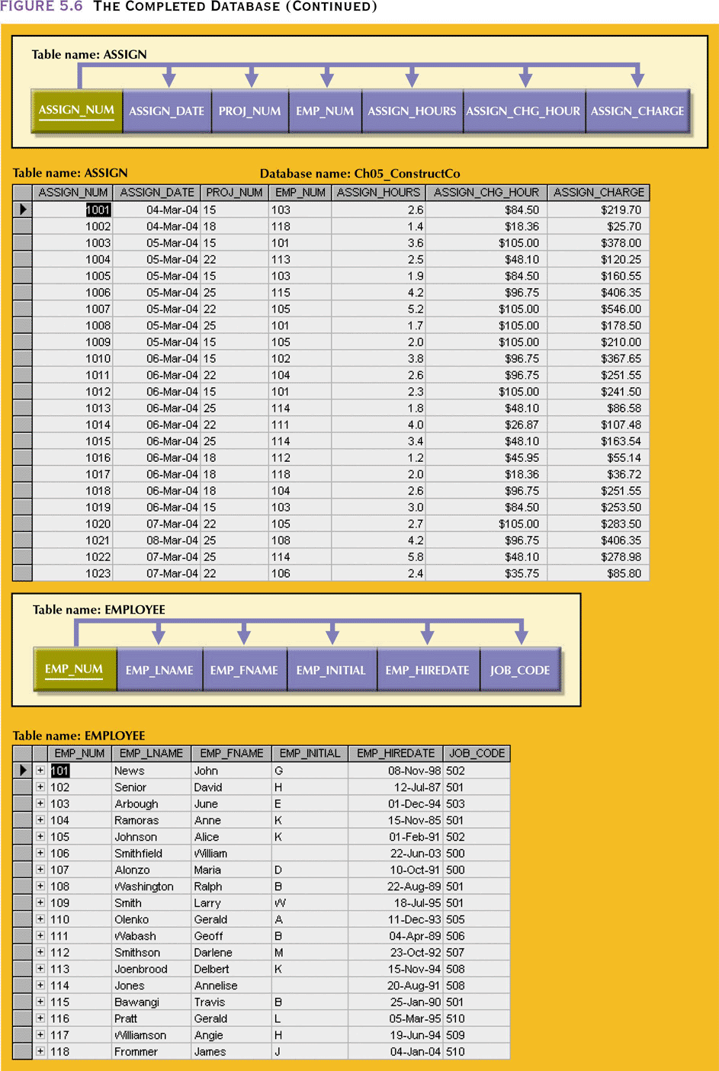
The Completed Database (continued)

Slide 13
Lessons
Bentuk Normal Ke Tiga (3NF)
Bentuk Normal BCNF
Notes:
Chapter 8 - Process Modeling

Slide 14
NORMALISASI BCNF
Boyce-Codd Normal Form (BCNF)
Secara praktis, tujuan rancangan database adalah cukup sampai pada level 3NF. Akan tetapi untuk kasus-kasus tertentu kita bisa mendapatkan rancangan yang lebih baik lagi apabila bisa mencapai ke BCNF.
BCNF ditemukan oleh: R.F. Boyce dan E.F. Codd
Suatu relasi R dikatakan dalam bentuk BCNF: jika dan hanya jika setiap atribut kunci (Key) pada suatu relasi adalah kunci kandidat (candidate key).
Kunci kandidat (candidate key) adalah atribut-atribut dari entitas yang mungkin dapat digunakan sebagai kunci (key) atribut.
BCNF hampir sama dengan 3NF, dengan kata lain setiap BCNF adalah 3NF.
Notes:
Chapter 8 - Process Modeling
Teaching Tips
Do the poker chip problem as a fun, in-class exercise to illustrate the potential and value of decision tables.

Slide 15
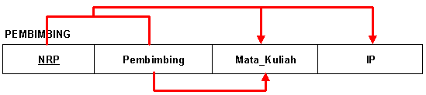
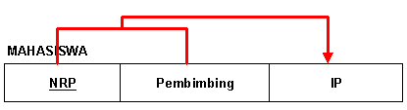

NORMALISASI 3NF
Contoh BCNF:
Suatu format tabel Normal II (2NF) :
Bentuk Normal III (3NF) atau BCNF :
Notes:
Chapter 8 - Process Modeling
Teaching Tips
Do the poker chip problem as a fun, in-class exercise to illustrate the potential and value of decision tables.

Slide 16
NORMALISASI 3NF
Contoh BCNF Dilakukan konversi sebagai berikut:
Pembimbing bagian dari kunci primer yang bersifat komposit. Atribut Mata_kuliah secara fungsional bergantung pada Pembimbing menjadi atribut bukan kunci.
Terdapat ketergantungan fungsional parsial antara Mata_Kuliah dengan Pembimbing, yang merupakan salah satu komponen dari kunci primer, sehingga relasi baru ini dalam bentuk normal pertama (1NF).
Langkah kedua, decompose relasi untuk menghilangkan ketergantungan parsial. Hasilnya seperti dibawahnya yang berupa relasi bentuk normal ketiga (3NF). Fakta bahwa relasi tersebut juga BCNF sebab hanya satu kunci kandidat (yang selanjutnya disebut kunci primer), membuat kita mengambil kesimpulan bahwa untuk kasus ini bentuk normal ketiga (3NF) dan BCNF adalah sama/ekivalen.
Notes:
Chapter 8 - Process Modeling
Teaching Tips
Do the poker chip problem as a fun, in-class exercise to illustrate the potential and value of decision tables.

Slide 17
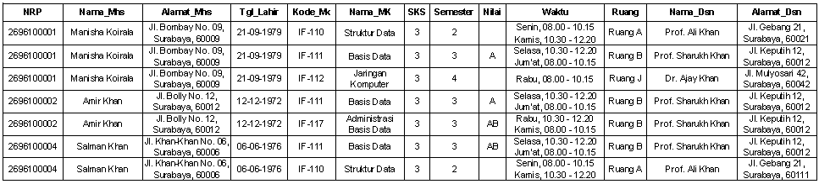
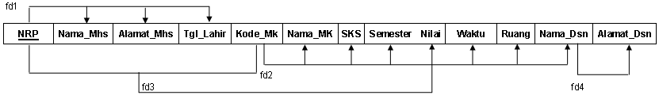
NORMALISASI 3NF
Notes:
Chapter 8 - Process Modeling

Slide 18

LATIHAN NORMALISASI 3NF
Latihan:
Apakah skema table berikut sudah memenuhi normalisasi? Jika belum termasuk kategori normal keberapa? Dan Normalisasikan beserta Functional Dependency (FD) untuk tiap-tiap relasi normalisasi yang terjadi.
1.
2.
3.
4.
Notes:
Chapter 8 - Process Modeling
Teaching Tips
Do the poker chip problem as a fun, in-class exercise to illustrate the potential and value of decision tables.

Slide 19
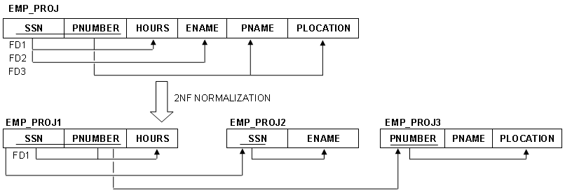
SOLUTION NORMALISASI 3NF
1.
Normalisasi 2NF:
Notes:
Chapter 8 - Process Modeling
Teaching Tips
Do the poker chip problem as a fun, in-class exercise to illustrate the potential and value of decision tables.

Slide 20
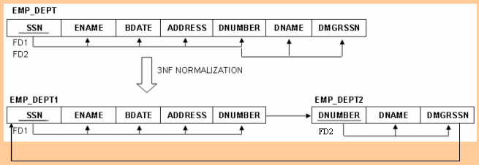
SOLUTION NORMALISASI 3NF
2.
Normalisasi 3NF:
Notes:
Chapter 8 - Process Modeling
Teaching Tips
Do the poker chip problem as a fun, in-class exercise to illustrate the potential and value of decision tables.

Slide 21
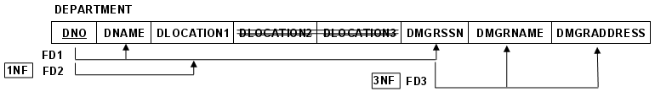
SOLUTION NORMALISASI 3NF
3.
Normalisasi 1NF & 3 NF:
Notes:
Chapter 8 - Process Modeling
Teaching Tips
Do the poker chip problem as a fun, in-class exercise to illustrate the potential and value of decision tables.

Slide 22
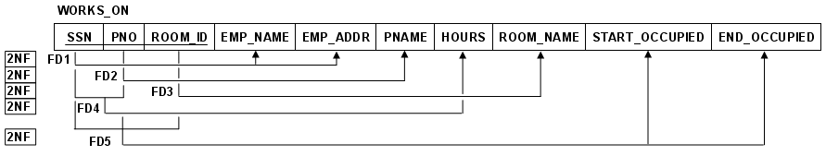
SOLUTION NORMALISASI 3NF
4.
Normalisasi 2NF :
Notes:
Chapter 8 - Process Modeling
Teaching Tips
Do the poker chip problem as a fun, in-class exercise to illustrate the potential and value of decision tables.

